Slide 1
ระบบสนับสนุนคณาจารย์บัณฑิตศึกษา มหาวิทยาลัยนเรศวร
ระบบผลงานทางวิชาการ - บัณฑิตวิทยาลัย
ระบบติดตามความก้าววิทยานิพนธ์ของนิสิตระดับบัณฑิตศึกษา
ระบบบริหารจัดการวิทยานิพนธ์ระดับบัณฑิตศึกษา

Slide 2
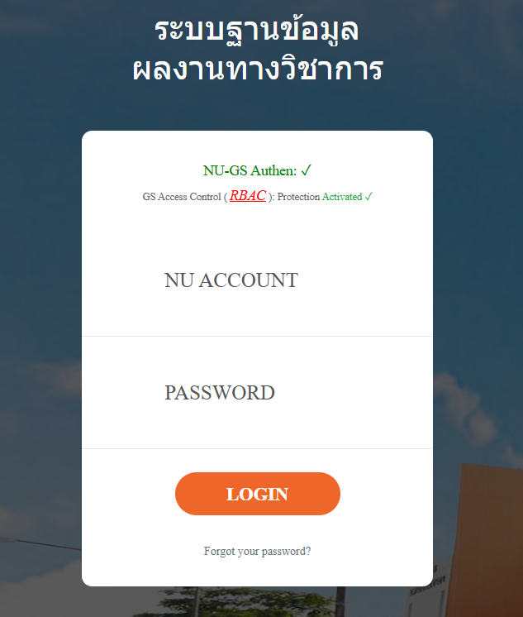
ระบบผลงานทางวิชาการ
บัณฑิตวิทยาลัย
https://www.scholar.grad.nu.ac.th

Slide 3
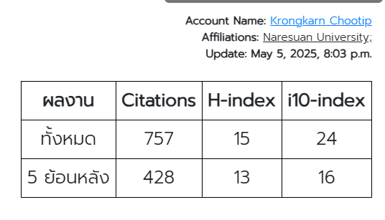
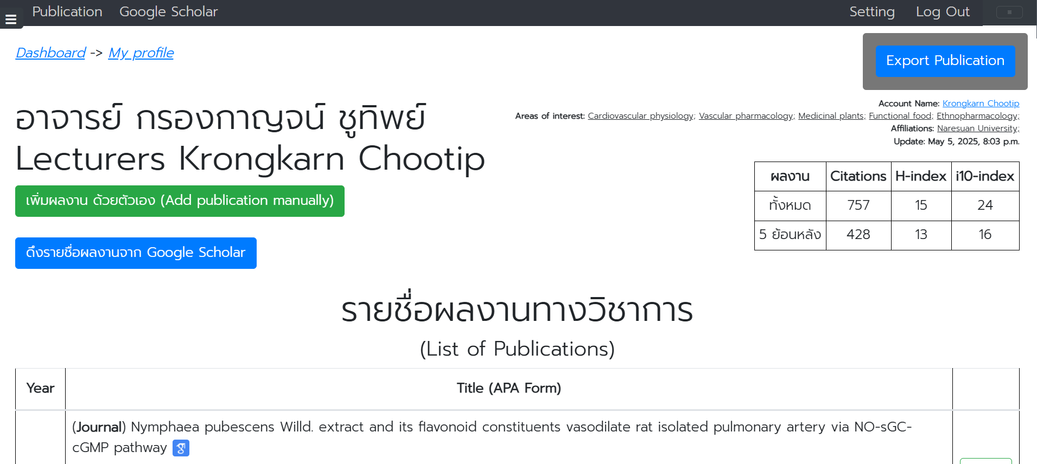
ระบบผลงานทางวิชาการ – บัณฑิตวิทยาลัย - Profile

Slide 4
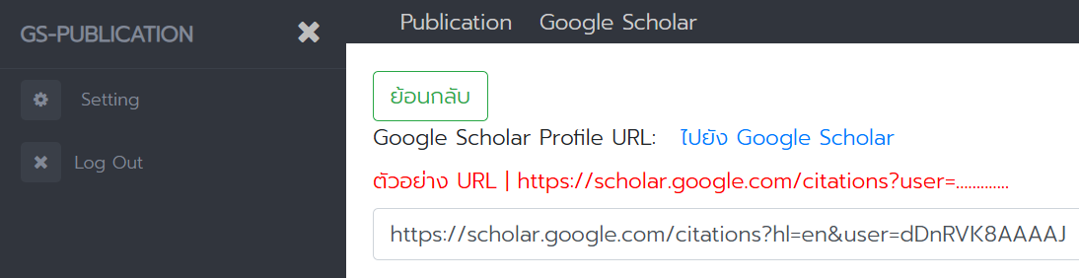
ระบบผลงานทางวิชาการ – บัณฑิตวิทยาลัย – Google scholar

Slide 5
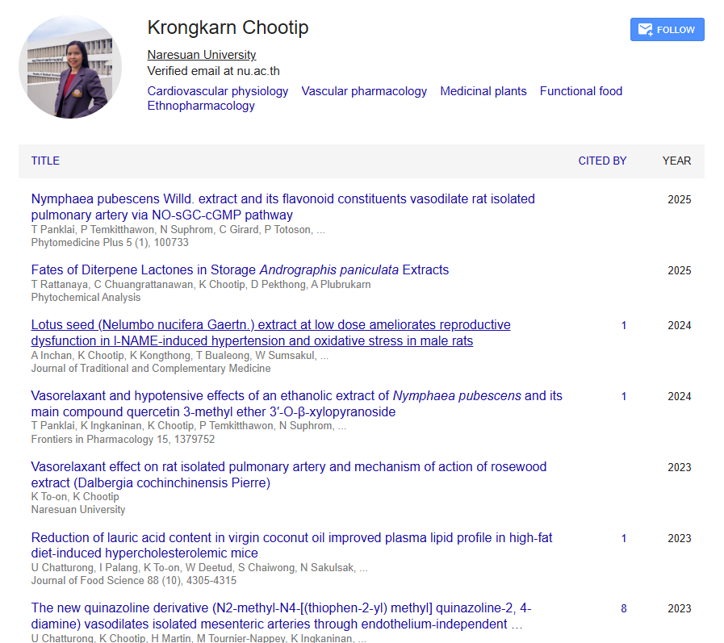
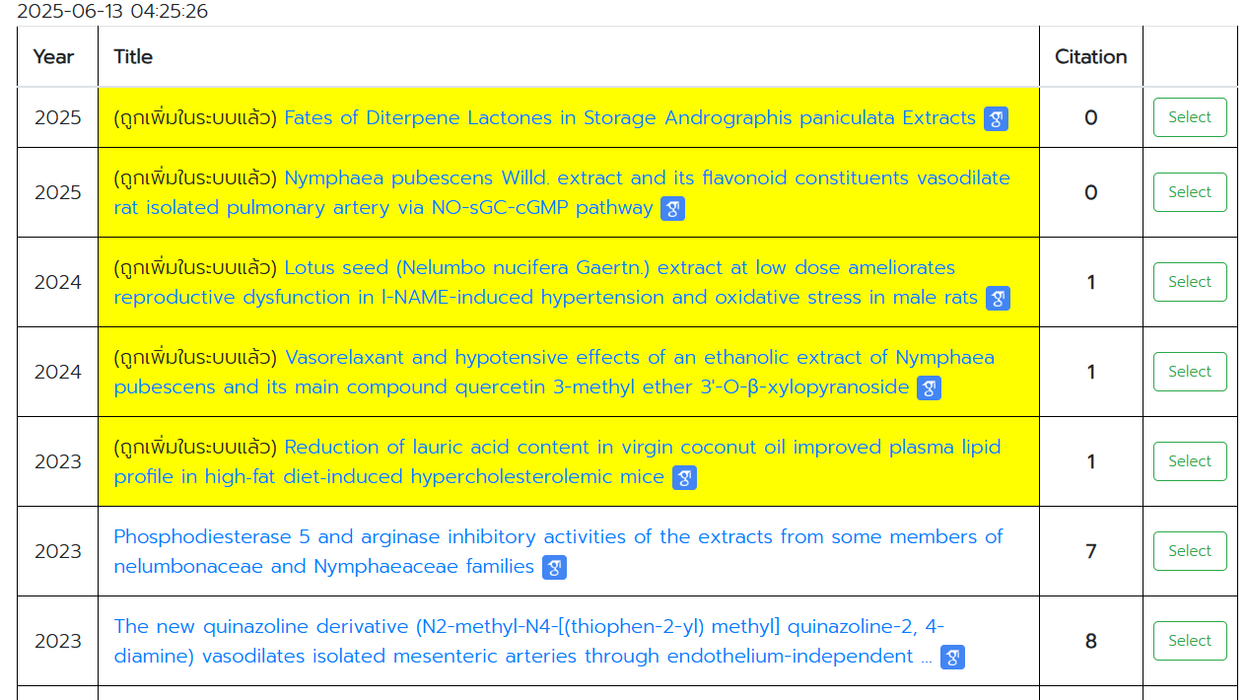
ระบบผลงานทางวิชาการ – บัณฑิตวิทยาลัย – เชื่อมต่อผลงาน
ขั้นตอนการเชื่อมต่อ Google Scholar Profile จัดทำโดยบัณฑิตวิทยาลัย

Slide 6
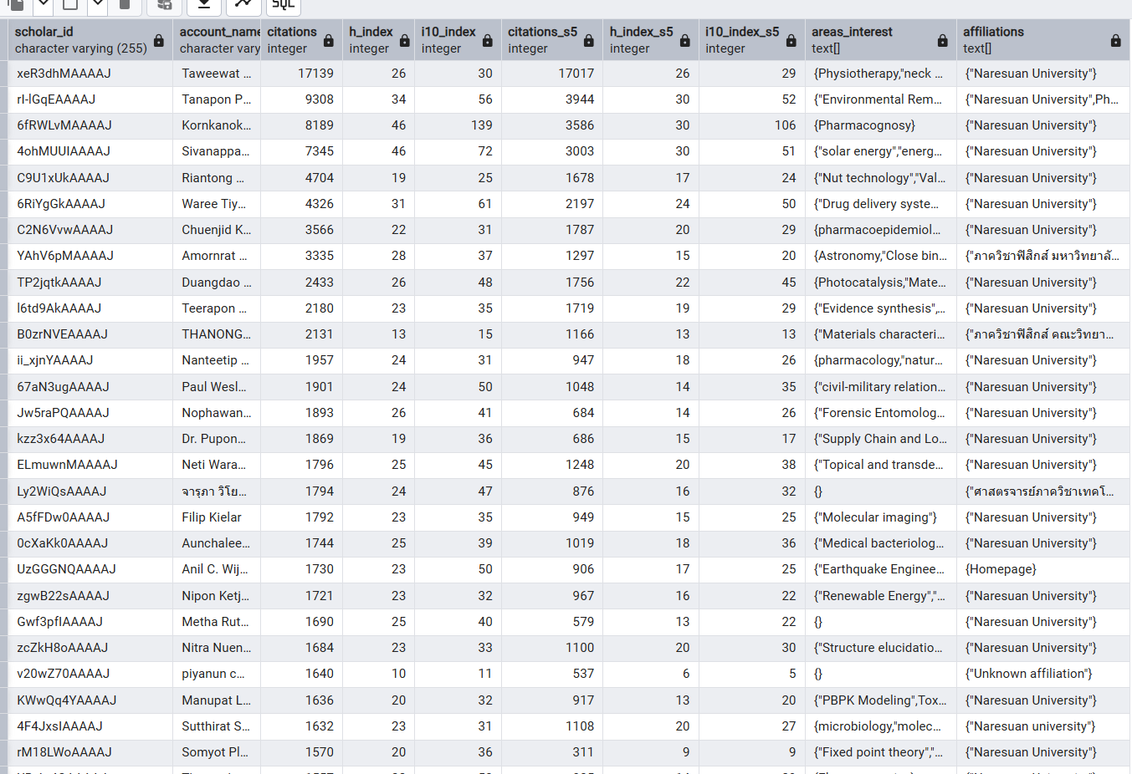
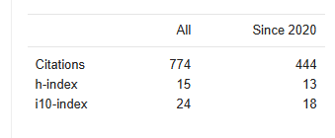
ระบบผลงานทางวิชาการ – บัณฑิตวิทยาลัย – การเก็บข้อมูล (1)

Slide 7
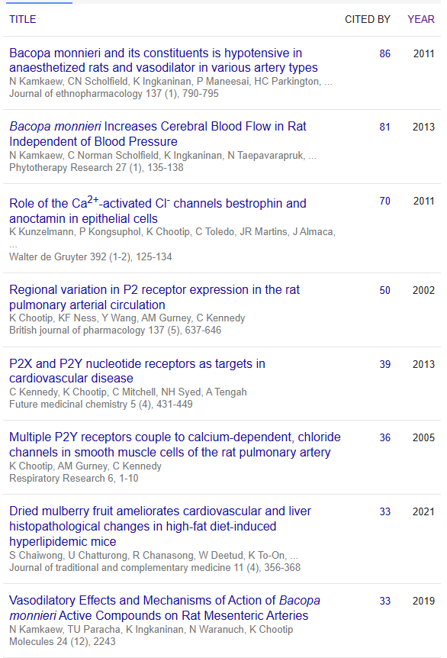
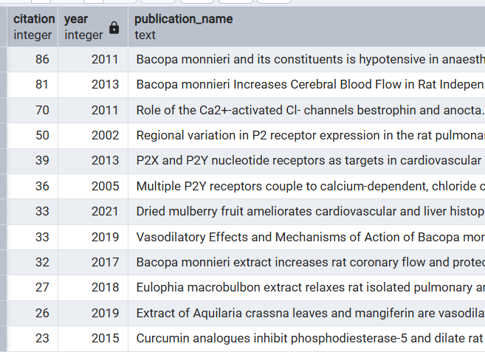
ระบบผลงานทางวิชาการ – บัณฑิตวิทยาลัย – การเก็บข้อมูล (2)
GG Scholar
ระบบผลงานทางวิชาการ

Slide 8
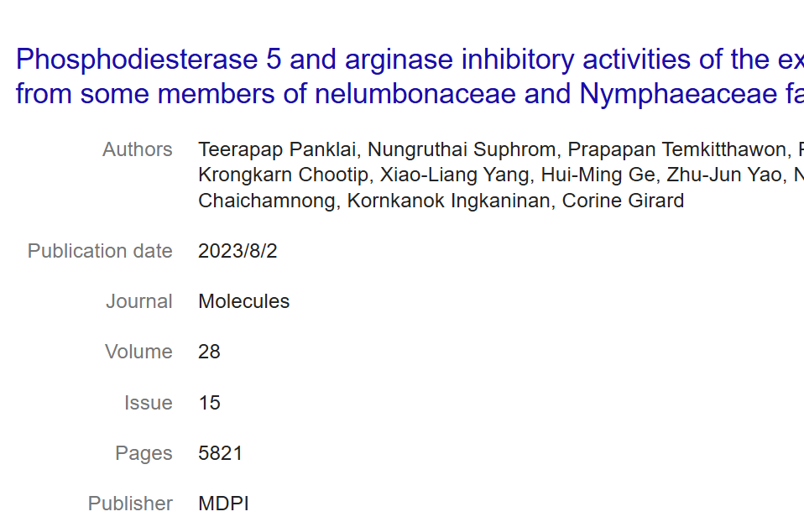
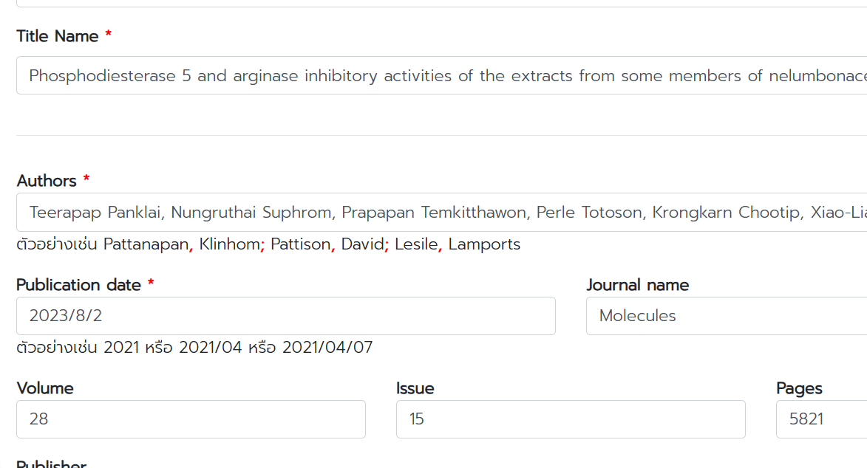
ระบบผลงานทางวิชาการ – บัณฑิตวิทยาลัย – การเพิ่มข้อมูล (1)
GG Scholar
ระบบผลงานทางวิชาการ

Slide 9
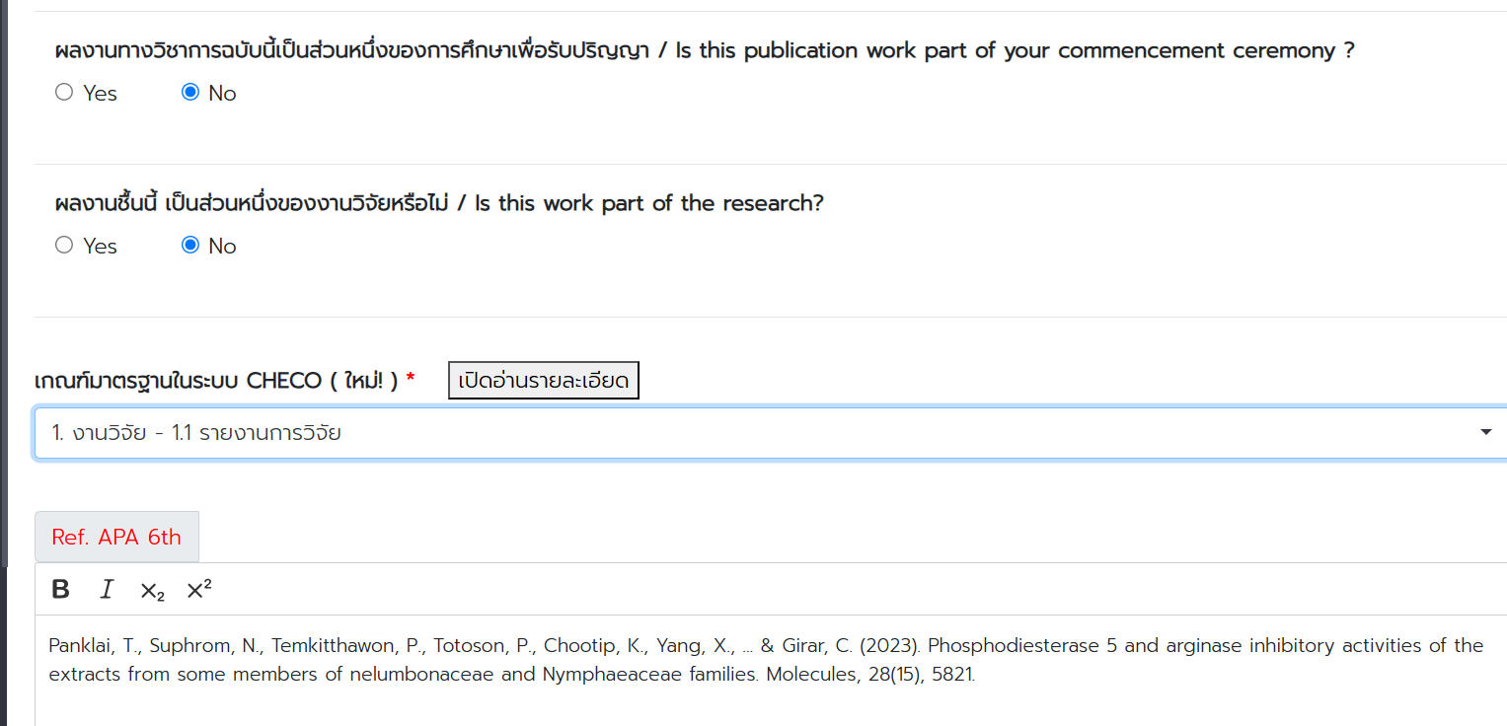
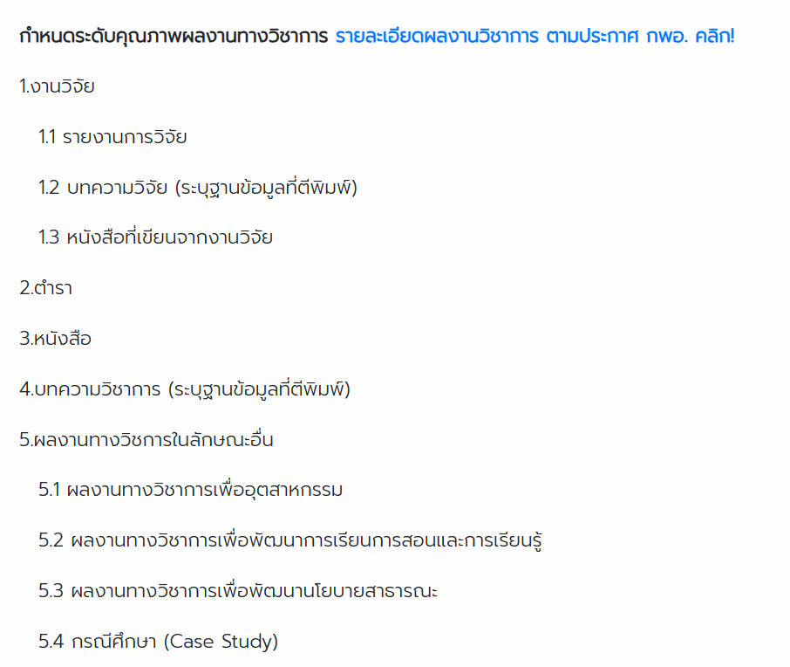
ระบบผลงานทางวิชาการ – บัณฑิตวิทยาลัย – การเพิ่มข้อมูล (2)

Slide 10
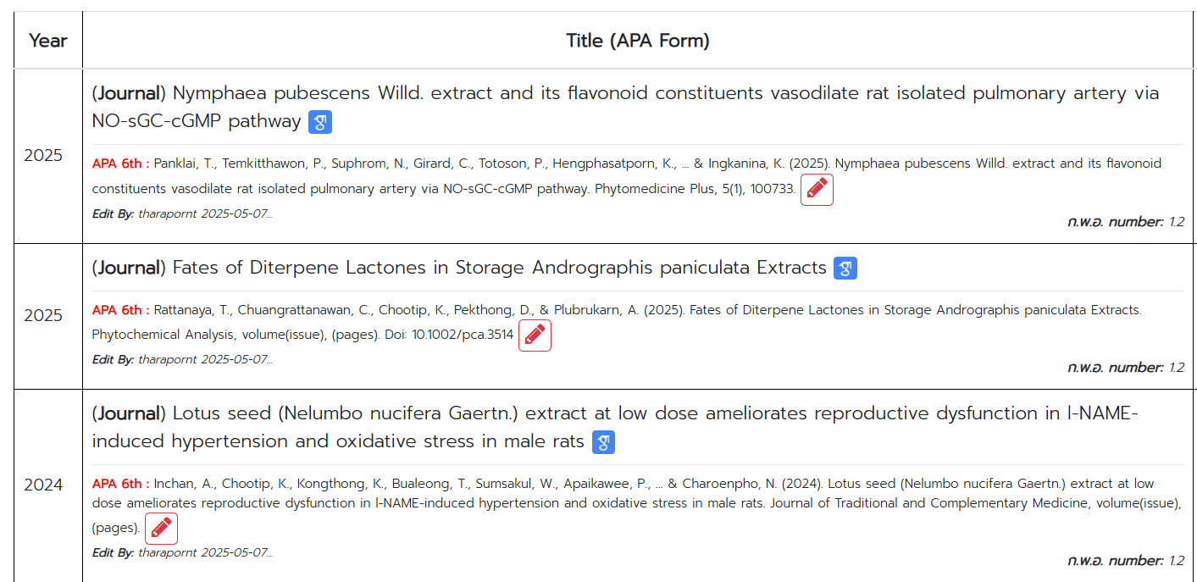
ระบบผลงานทางวิชาการ – บัณฑิตวิทยาลัย – การเพิ่มข้อมูล (3)

Slide 11
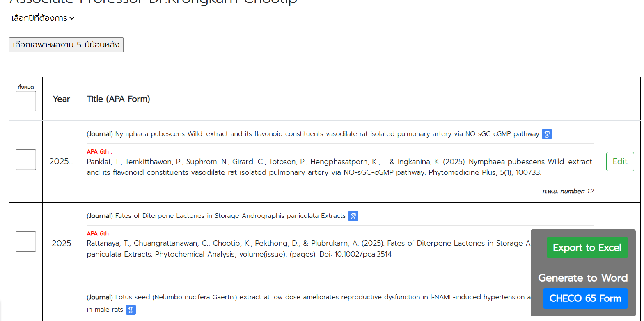
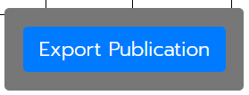
ระบบผลงานทางวิชาการ – บัณฑิตวิทยาลัย – การนำออกข้อมูล (1)

Slide 12
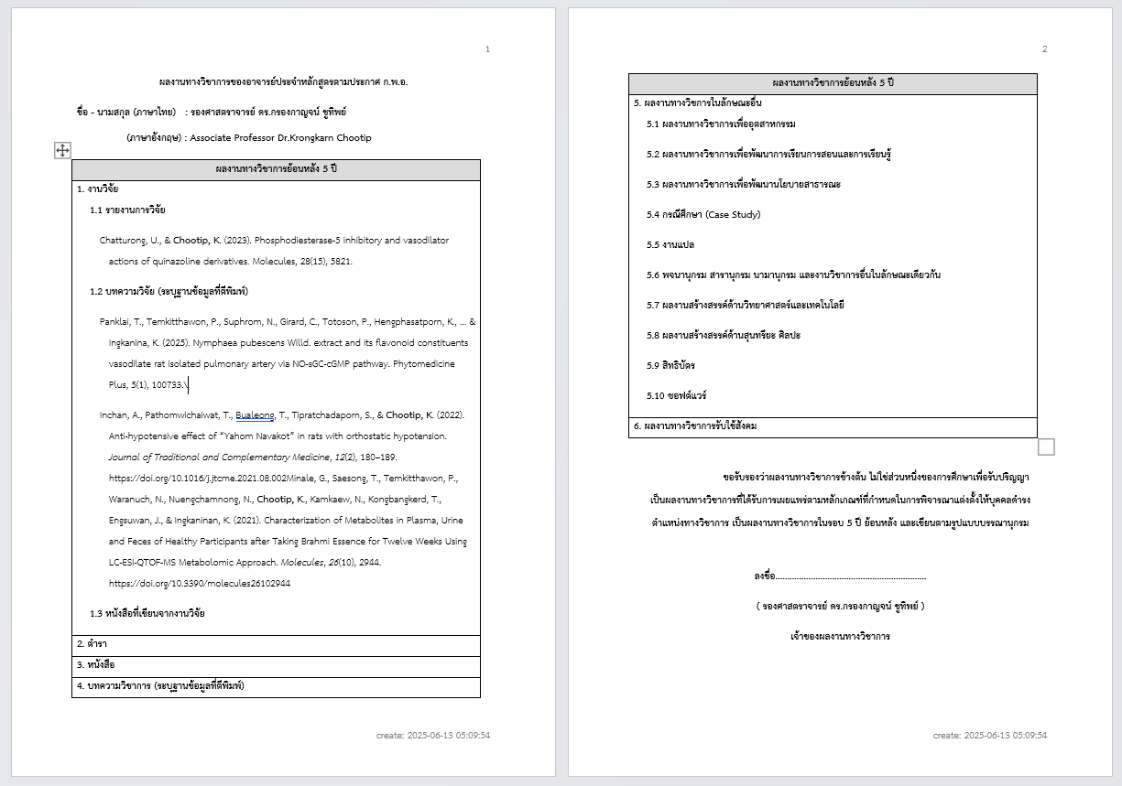
ระบบผลงานทางวิชาการ – บัณฑิตวิทยาลัย – การนำออกข้อมูล (2)

Slide 13
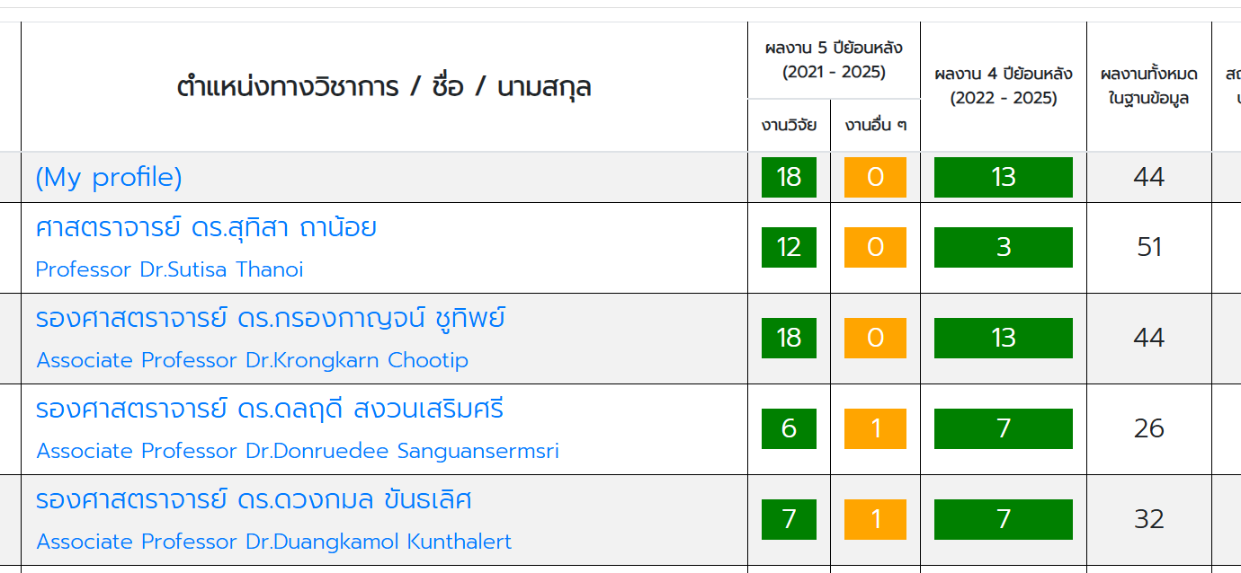
ระบบผลงานทางวิชาการ – บัณฑิตวิทยาลัย – Dashboard

Slide 14
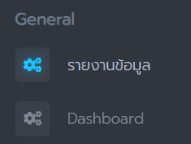
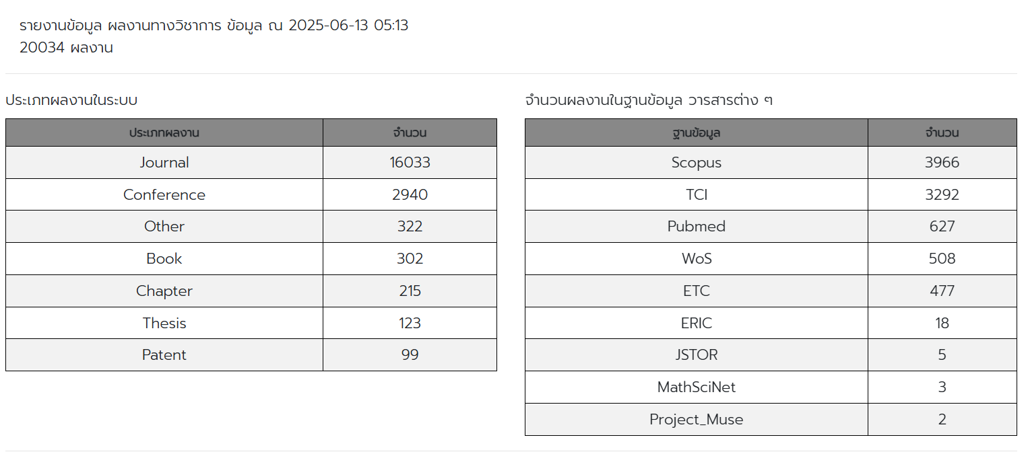
ระบบผลงานทางวิชาการ – บัณฑิตวิทยาลัย – Dashboard

Slide 15
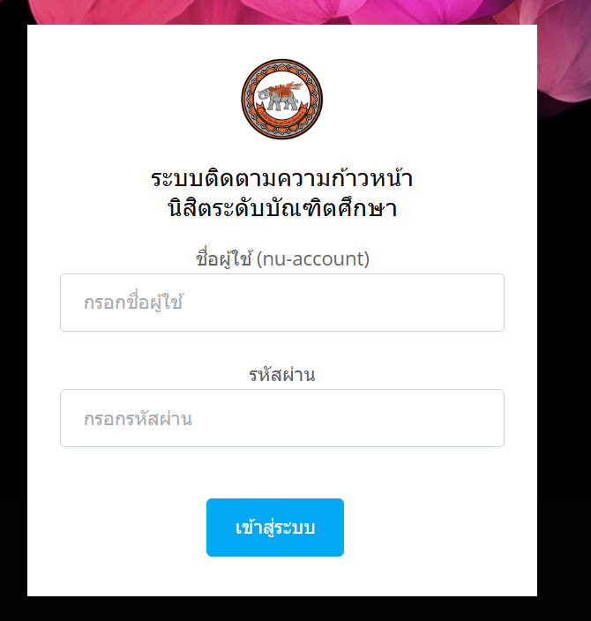
ระบบติดตามความก้าววิทยานิพนธ์นิสิตระดับบัณฑิตศึกษา
https://eye.grad.nu.ac.th

Slide 16
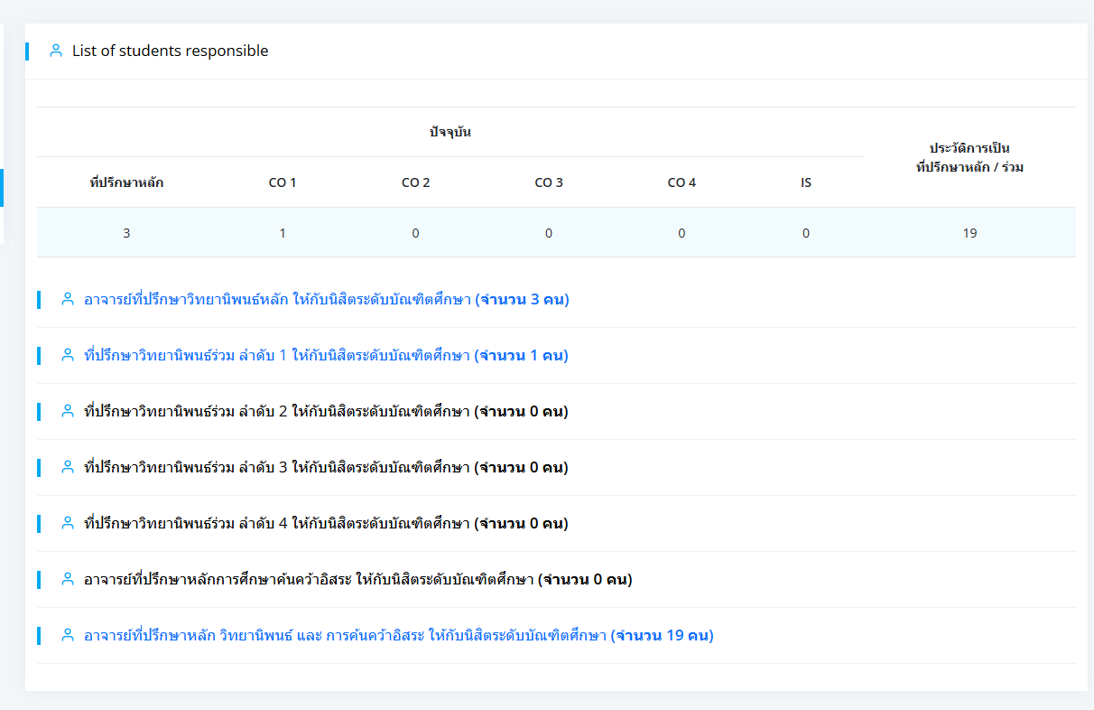
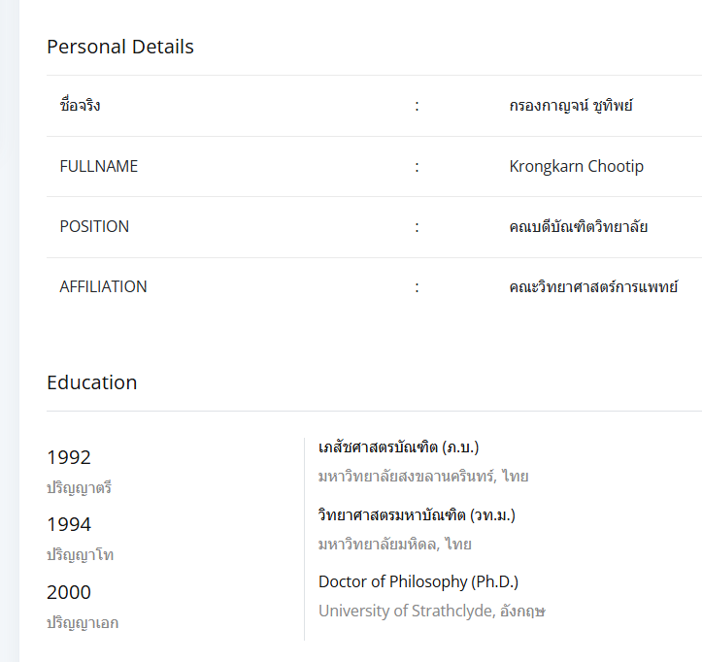
ระบบติดตามความก้าววิทยานิพนธ์ - Profile (1)

Slide 17
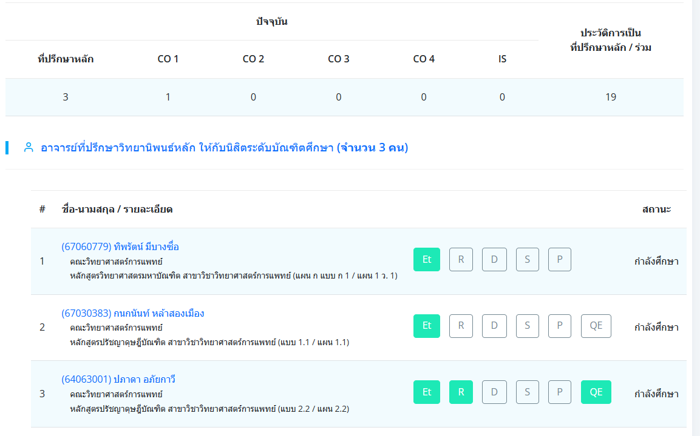
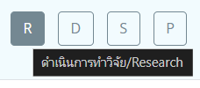
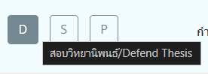
ระบบติดตามความก้าววิทยานิพนธ์ - Profile (2)

Slide 18
ระบบบริหารจัดการวิทยานิพนธ์ระดับบัณฑิตศึกษา
https://thesis.nu.ac.th

Slide 19
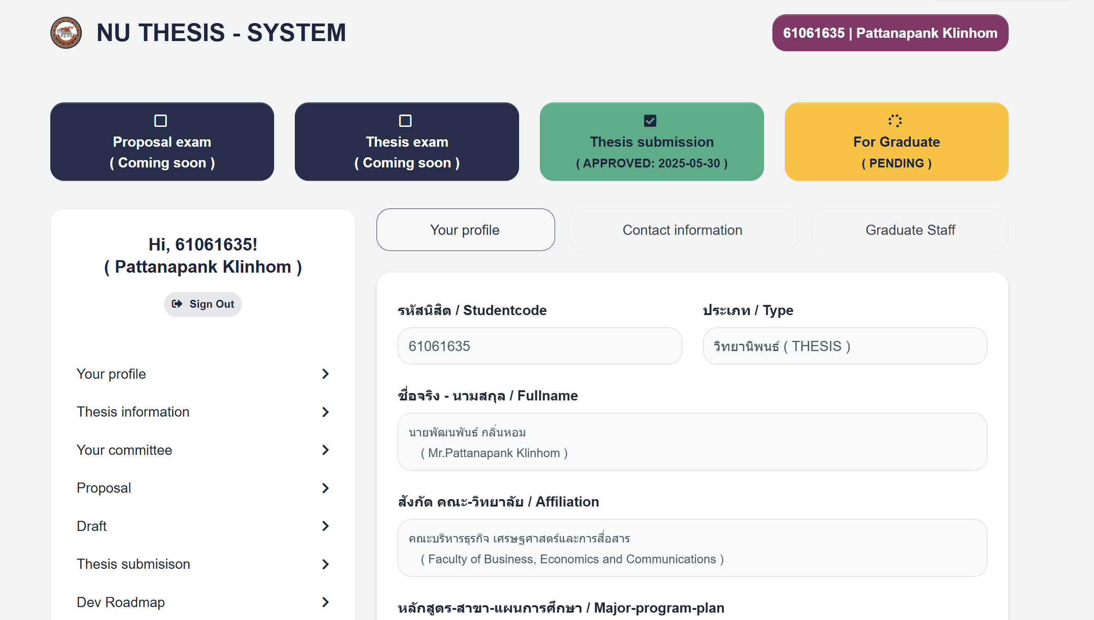

Slide 21
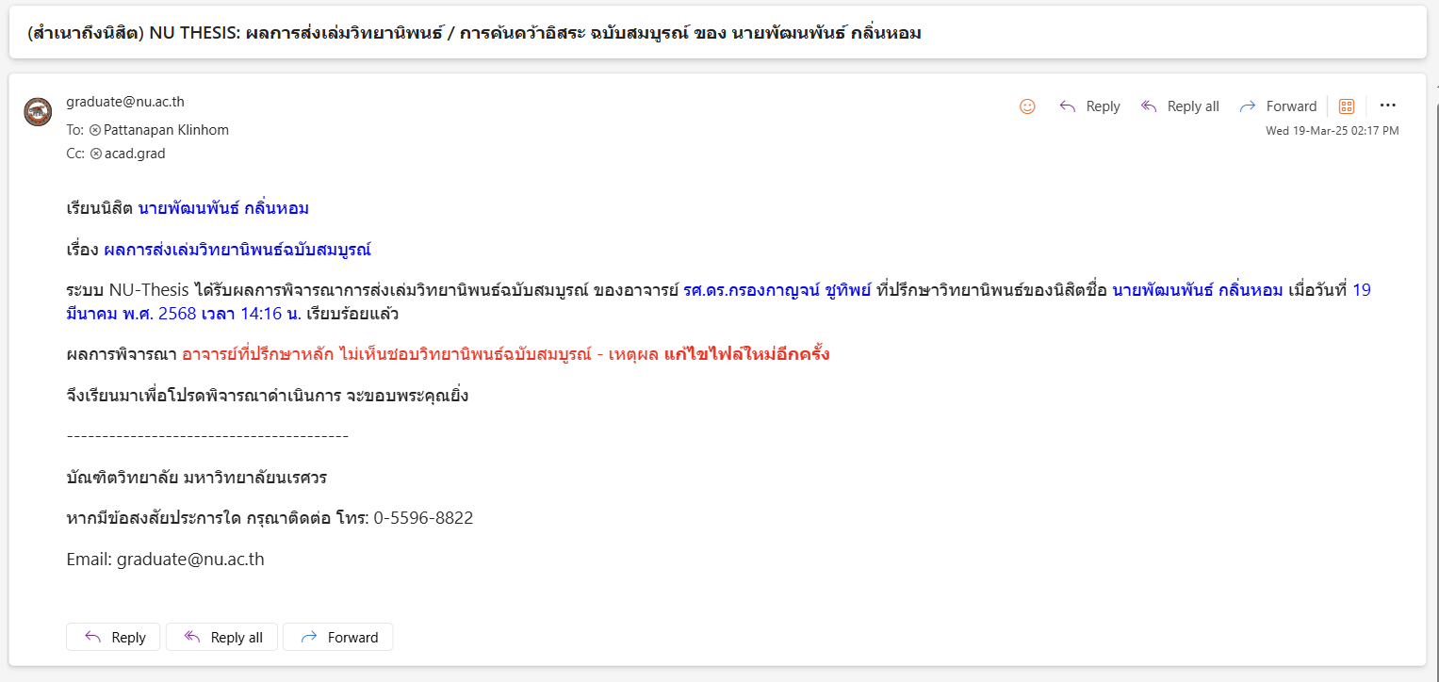

Slide 22
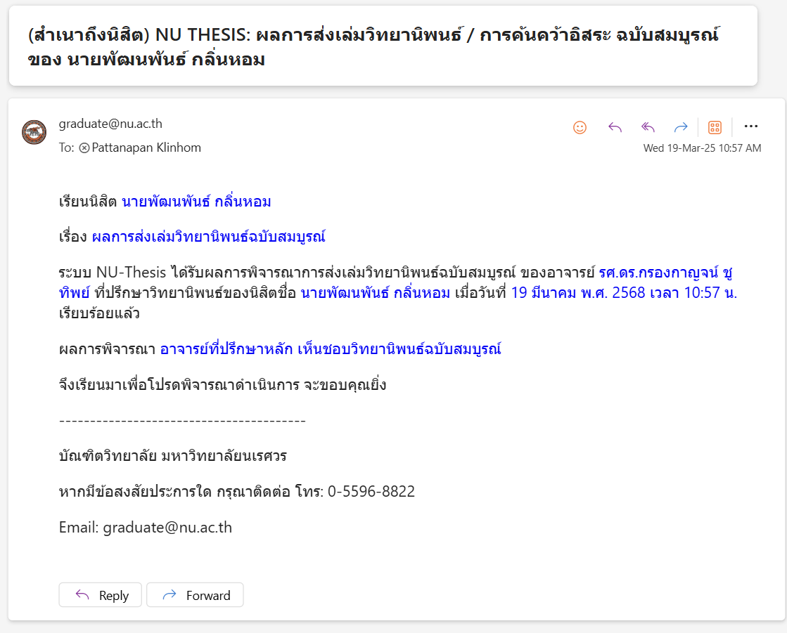

Slide 23
